Slide 1
Análise descritiva de perfis de violência doméstica contra
mulheres em Minas Gerais (2023)
Arthur Y. R. Codama,
Caique B. Fortunato,
Fabio C. M. Filho,
Victor G. M. Oliveira,
Wesley M. D. Chaves

Slide 2
Introdução
Segundo a OMS, em 2013, o Brasil ocupava a 5ª posição entre 83 países com maiores taxas de homicídio de mulheres (4,8 por 100 mil), sendo cerca de 30% dos casos no ambiente doméstico. Em 2013 eram 100,5 milhões de mulheres dando uma taxa de 4825 por ano. Cerca de 30% das agressões no ambiente doméstico.
Segundo a Fundação Perseu Abramo a cada dois minutos, cinco mulheres sofrem agressões violentas no país
Foram 4.181 vítimas registradas em 2024, o que representa um aumento de 12,4% em relação a 2023
Nesse contexto a ideia do trabalho é aplicar os métodos FP-Growth e Descoberta de Subgrupos (SD) para identificar padrões frequentes e excepcionais relacionados à reincidência e à consumação dos delitos.

Slide 3
Metodologia
Coleta de dados: Dados públicos sobre violência doméstica contra mulheres em Minas Gerais, disponibilizados pelo Governo do Estado através do Portal de Dados Abertos. O conjunto de dados contém 61.536 registros referentes ao ano de 2023. Link: https://dados.mg.gov.br/dataset/violencia-contra-mulher
Pré-processamento: Os dados foram processados no Google Colab. A coluna de datas (data fato) foi corrigida e então foram extraídas novas informações, como o dia da semana e uma variável booleana fim de semana. Além disso, foi criada a variável categórica “dia_categoria”, que agrupa os dias da semana em faixas temporais, facilitando análises agregadas.
Foram selecionados atributos categóricos como município, mês, tipo de delito, status do crime (tentado ou consumado), RISP, RMBH e as variáveis temporais derivadas. Variáveis contínuas, como datas e quantidades, foram transformadas em categorias (ex.: dias da semana, fim de semana vs. dias úteis). Por fim, os dados foram transformados no formato transacional (atributo:valor) para viabilizar a mineração de padrões.
Toda a análise foi realizada em notebooks Jupyter no Google Colab, utilizando Python e as bibliotecas pandas, mlxtend, pysubgroup, matplotlib e seaborn.

Slide 4
Metodologia - Base de Dados
Tipo de dado | Nome da Coluna | Descrição | Opções
Int | municipio_cod | Identificador único da ocorrência policial
String | municipio_fato | Nome do município onde a ocorrência foi registrada | 853 Municípios de MG
DateTime | data_fato | Data completa da ocorrência
Int | mes | Mês da ocorrência
Int | ano | Ano da ocorrência
String | risp | Região Integrada de Segurança Pública (1 a 19) | 19 Depto.
String | rmbh | Região Integrada de Segurança Pública | Belo Horizonte; RMBH (Sem BH); Interior de MG
String | natureza_delito | Categorização do crime cometido | 167 tipos de delitos
String | tentado_consumado | status do crime em relação à sua execução | Consumado ou tentado
Int | qtde_vitimas | Quantidade de vítimas envolvidas na ocorrência
String | dia_da_semana | Qual dia da semana ocorreu | Sunday; Monday;Tuesday …
String | fim_de_semana | Se ocorreu no fim de semana ou não | Sim; Não
String | reincidência | Se houve repetição do delito (Município e Natureza) | Booleano
Em verde estão as variáveis que foram adicionadas após derivações *RMBH já existia mas não categorizada como mostrado

Slide 5
Metodologia - FP Growth
A etapa de pré-processamento incluiu a seleção e transformação de variáveis categóricas, conversão do conjunto de dados para o formato binário transacional. Posteriormente foi aplicado o algoritmo FP-Growth, com parametrização dos valores mínimos de suporte e confiança. As variáveis analisadas foram:
municipio_fato, mes, natureza_delito, tentado_consumado, dia_da_semana, fim_de_semana
Foi utilizada a biblioteca mlxtend, sendo os parâmetros de suporte mínimo ajustados de forma iterativa para equilibrar a quantidade de regras geradas e a relevância dos padrões. As regras extraídas foram avaliadas com base em trê métricas: suporte, confiança e lift
As regras com maior lift e suporte foram analisadas qualitativamente, com foco em identificar combinações de fatores contextuais, territoriais e temporais associados a determinados tipos de violência.

Slide 6
Resultados - FP growth - Consequente Ameaça
rmbh:Interior de MG e fim de semana:Não — configura a regra com maior confiança (30,6%) e lift (1,09), indicando que essa combinação de fatores ocorre com frequência ligeiramente superior ao que seria esperado sob independência estatística.
Apesar de os valores de lift se manterem apenas moderadamente acima de 1 (variação entre 1,02 e 1,09), os respectivos valores de suporte são expressivos, oscilando entre aproximadamente 16% e 24% da amostra analisada. Isso sugere que essas configurações contextuais — especialmente eventos ocorridos em municípios da RMBH fora da capital e durante os dias úteis — são recorrentes nos registros de ameaça
As variáveis tentado consumado:CONSUMADO e fim de semana:Não surgem em diversas regras com bons indicadores de confiança, refletindo um padrão que associa a consumação do crime e a ocorrência em dias úteis ao delito de ameaça.
A variável rmbh:Interior de MG já é suficiente para compor uma regra com suporte elevado (24,3%) e confiança próxima a 29,6%, o que reforça a importância dessa variável na composição do perfil territorial desse tipo de violência.

Slide 7
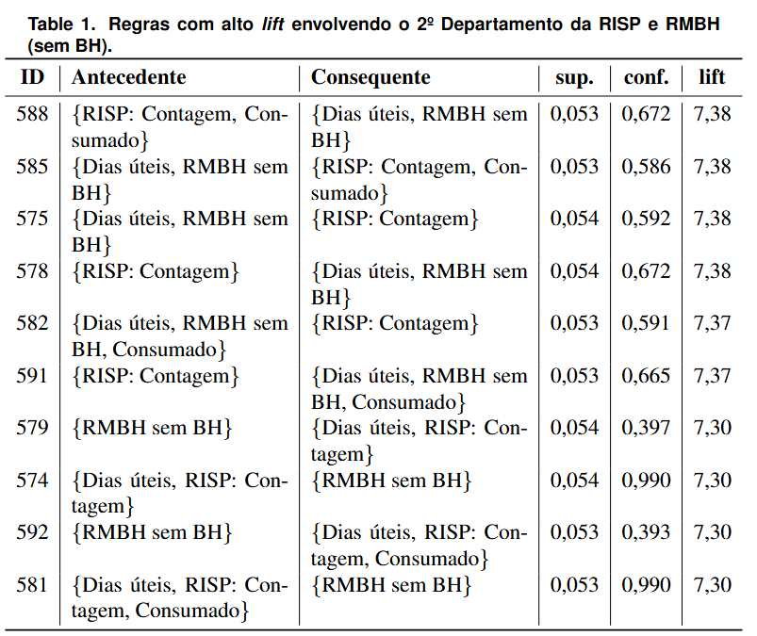
Metodologia - FP Growth

Slide 8
Resultados - FP Growth - Lift superiores a 7
O resultados indicam uma forte associação entre três dimensões: o território (representado pela jurisdição da RISP), a localização regional (regiões da RMBH fora de Belo Horizonte), e o tempo (ocorrências durante a semana).
Em particular, foi observada uma concentração significativa de ocorrências de violência doméstica consumada sob responsabilidade do 2º Departamento da RISP (Contagem, Betim e Ribeirão das Neves).
Regras complementares revelaram que ocorrências fora do fim de semana e nos municípios da RMBH (sem incluir a capital), possuem uma probabilidade superior a 58% de estarem sob responsabilidade do 2º Departamento da RISP e resultar em crime consumado.

Slide 9
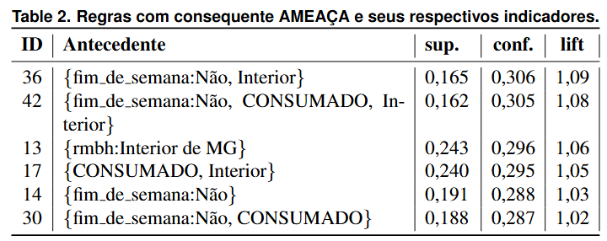
Resultados - FP Growth - Lift superiores a 7

Slide 10
Resultados - SD - Maior Reincidência
A análise revelou que os casos de AMEAÇA são os que mais se repetem, indicando que essa forma de violência tende a ocorrer diversas vezes, mesmo após uma primeira notificação.
Os subgrupo AMEAÇA no interior de MG, que apresentou uma taxa de reincidência próxima de 100%, e AMEAÇA durante os dias úteis, reforçam a hipótese de que esse tipo de delito ocorre de maneira recorrente e previsível em certos contextos temporais e territoriais.
Delitos como LESÃO CORPORAL e VIAS DE FATO / AGRESSÃO também apresentaram forte reincidência, sugerindo que formas de violência física de menor potencial ofensivo podem estar inseridas em ciclos de repetição.
A maioria dos subgrupos identificados apresentou mais de 99% de ocorrˆencias reincidentes, com valores de WRAcc. Esses achados sugerem que certos tipos de violência — especialmente os mais frequentes e de caráter físico ou psicológico leve — tendem a evoluir em ciclos sucessivos, muitas vezes sem uma interrupção efetiva por parte do Estado

Slide 11
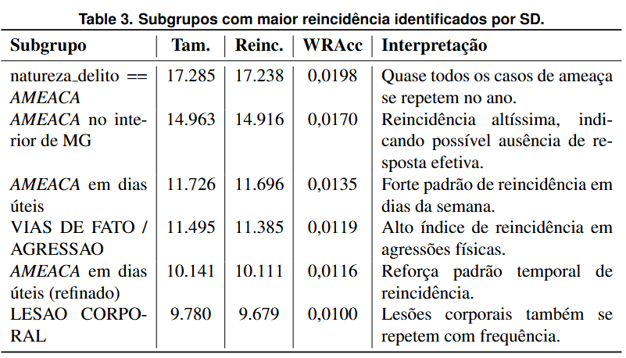
Metodologia - SD

Slide 12
Resultados - SD - Delitos Consumados
Foram geradas regras com alta proporção de casos consumados, avaliadas por métricas como WRAcc, lift e target share:
Delitos nos finais de semana no interior de Minas Gerais formam o subgrupo com maior quality, abrangendo 28,3% dos registros e apresentando uma taxa de consumação de 99,35%. Esse padrão sugere uma possível vulnerabilidade institucional nesses contextos, com menor capacidade de resposta imediata
Delitos como lesão corporal também se destacam ocorrendo no interior com cobertura de 14,1%, a taxa de consumação ultrapassa 99,6%, mesmo valor observado em dias úteis. Isso evidencia a gravidade ou a baixa capacidade de interrupção dos casos
O interior de Minas Gerais concentra 82% da base analisada e apresenta taxa de consumação de 99,1%, reforçando um padrão de risco geográfico elevado. Além disso, domingos no interior compõem outro cenário de vulnerabilidade, com 99,34% de consumação
Descumprimento de medidas protetivas foi consumado em todos os registros encontrados (100%), com maior ocorrência no interior, Podendo indicar fragilidade no acompanhamento e fiscalização dessas medidas

Slide 13
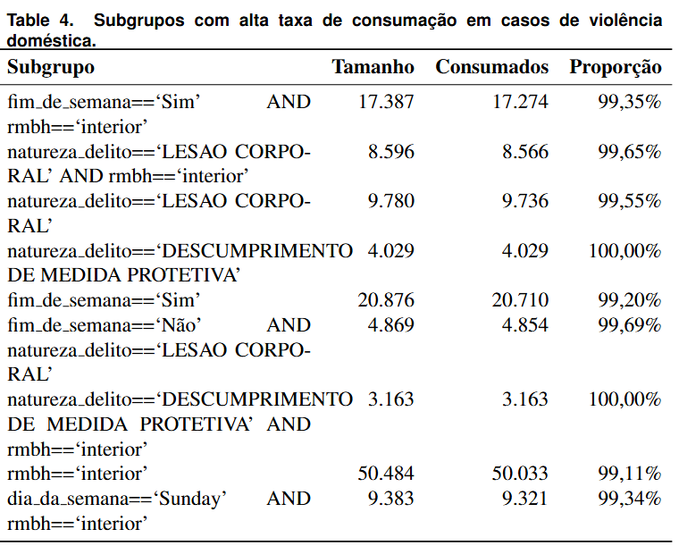
Resultados - SD

Slide 14
Conclusão
A partir de técnicas de associação e descoberta de subgrupos, identificaram-se fatores territoriais, temporais e de tipificação criminal associados tanto à reincidência quanto à consumação das ocorrências
Do ponto de vista da aplicação social, as análises sugerem que medidas de proteção devem ser intensificadas nos municípios do interior, especialmente durante os fins de semana e também nos municípios da RMBH fora da Capital, mesmo nos dias úteis, pois este pode estar sobrecarregado pelos grandes municípios que atende, como Betim, Contagem e Ribeirão das Neves
O uso desses métodos poderiam auxiliar na priorização de casos com maior risco de reincidência ou consumação, contribuindo para a otimização dos recursos disponíveis. Contudo é necessário avaliar vieses estruturais dos dados, como discriminação geográfica ou social. Além disso, o uso de perfis de risco pode levantar preocupações relacionadas à privacidade e à liberdade individual, especialmente se for empregado de forma invasiva ou sem consentimento

Slide 15
Conclusão - Limitações e Comentários
A análise se baseia em dados administrativos, que podem conter subnotificações ou inconsistências.
A definição de reincidência foi limitada à repetição de registros no mesmo município com a mesma natureza de delito, não permitindo rastrear a trajetória de vítimas ou agressores individualmente.
A análise não considerou variáveis socioeconômicas ou de perfil demográfico, o que restringe a compreensão dos fatores estruturais associados à violência.
O FP-Growth privilegia padrões frequentes, podendo negligenciar eventos raros mas relevantes, enquanto a descoberta de subgrupos depende fortemente da definição da variável-alvo e pode sofrer influência de correlações ruins.
As interpretações propostas devem ser vistas como indícios estatísticos que devem ser analisados em conjunto com o conhecimento de especialistas da área.
Trabalhos futuros podem ampliar esta abordagem incluindo dados com variáveis contextuais mais ricas e métodos híbridos que combinem estatística descritiva com aprendizado de máquina interpretável. Parcerias com instituições públicas e organizações da sociedade civil podem validar os achados e promover sua aplicação ética e responsável.

